Slide 1
Equipo: 6
Escuela Preparatoria Mixta Nezahualcóyotl
Grado: Sexto

Slide 2
Profesores participantes:
Profesor | Asignatura
María Teresa Rodríguez Martínez | Introducción a las Ciencias Sociales
Araceli Botello Torres | Psicología
Eduardo Vázquez Contreras | Estadística y Probabilidad.

Slide 3
Ciclo escolar en el que se planea llevar a cabo el proyecto:
2019 - 2020
Fecha de inicio: 17 de febrero de 2019
Fecha de Término: 30 de abril de 2020

Slide 4
Nombre del P.V.E.
¿Cuánto duermo, cuánto aprendo?
2019 - 2020

Slide 5
Índice
Producto 1: C.A.I.A.C. Conclusiones Generales. Interdisciplinariedad. Producto 3: Fotografías de la sesión. Producto 2: Fotografía de Organizador gráfico. Introducción o justificación. Descripción del proyecto. Objetivo general del proyecto. | Objetivo o propósitos a alcanzar, de cada asignatura involucrada. Preguntas generadoras preguntas guía, problemas a abordar, asunto a resolver o a probar, propuesta, etcétera, del proyecto a realizar. Contenido. Temas y productos propuestos. Planeación General. | Planeación día a día. Seguimiento. Evaluación. Autoevaluación y coevaluación. Organizador gráfico. Preguntas esenciales. Organizador gráfico. Proceso de Indagación. A.M.E. general. E.I.P Resumen. E.I.P. Elaboración del proyecto.

Slide 6
Producto 1: C.A.I.A.C. Conclusiones
Generales. Interdisciplinariedad.
La interdisciplinariedad es un vínculo que se establece entre dos o más disciplinas con la finalidad de que haya una interacción eficaz entre las mismas, contemplando no sólo los contenidos de dichas disciplinas, sino todo aquello que compete a las mismas, es decir la técnica y método que emplea. No sólo es una búsqueda de acumulación de saberes, se debe lograr encontrar un sentido, una reflexión, una adecuada vinculación de saberes, colocando como centro de las actividades al alumno.

Slide 7
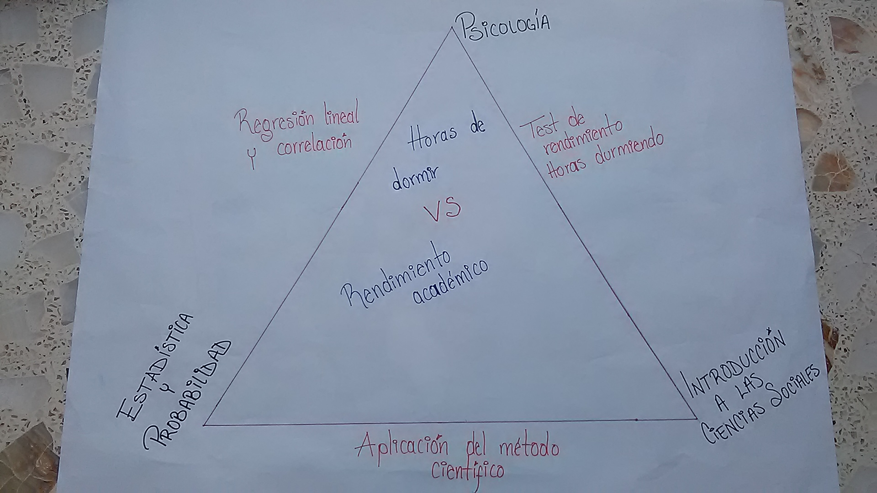
Producto 2: Fotografía de organizador gráfico.

Slide 8
Introducción o justificación.
A lo largo de los últimos ciclos escolares, los profesores de la Escuela Preparatoria Mixta Nezahualcóyotl, hemos detectado que algunos alumnos manifiestan cansancio durante el desarrollo de las clases, al preguntarles el motivo, en su mayoría respondieron que se habían desvelado por diversas circunstancias.

Slide 9
Introducción o justificación.
A raíz de lo anterior, los profesores integrantes de este proyecto, hemos planificado diversas actividades para establecer si existe una relación entre las horas de sueño que el alumno descansa en casa y su rendimiento académico.

Slide 10
Objetivo General
Recabar información veraz y objetiva, aplicando el método científico, sobre las horas que duermen los alumnos de la “Escuela Preparatoria Mixta Nezahualcóyotl”, contrastar estos datos contra las calificaciones obtenidas a lo largo del ciclo escolar y, utilizando los métodos de la regresión lineal y de correlación, establecer si existe una correspondencia entre estas dos variables.

Slide 11
Objetivos por asignatura.
Asignatura | Objetivo
Introducción a las Ciencias Sociales | Adquirir conocimientos, métodos y técnicas básicas, inherentes a la disciplina, que son parte del proceso de investigación y del método científico, que será aplicados en el desarrollo del proyecto interdisciplinario.

Slide 12
Objetivos por asignatura.
Asignatura | Objetivo
Psicología | Involucrar al alumno en el desarrollo del proyecto, a través de los conocimientos propios de la asignatura, sobre la importancia de las horas de dormir para el correcto desempeño de sus actividades diarias. Además aplicar pruebas psicológicas que estén diseñadas para identificar el impacto de las horas de dormir sobre el desempeño académico y rendimiento de los alumnos.

Slide 13
Objetivos por asignatura.
Asignatura | Objetivo
Estadística y Probabilidad | Aplicar los aprendizajes conceptuales acerca de la tablas de frecuencia y regresión lineal en la búsqueda de una relación entre las horas empleadas para dormir y el rendimiento académico de los alumnos.

Slide 14
Preguntas generadoras
Pocas horas destinadas para dormir ¿Pueden provocar una reducción en el rendimiento escolar?
¿Qué factores provocan una reducción en las horas destinadas para dormir?

Slide 15
Contenido. Temas y productos propuestos.
Asignatura | Temas | Productos | Evaluación
Introducción a las Ciencias Sociales | Aplicación del Método Científico. | Registro de los datos, sobre las horas diarias dedicadas a dormir, en la bitácora. Listado con los pasos del método científico. Aplicación del método científico en un problema de la vida cotidiana. Diagrama de flujo sobre la aplicación del método científico a lo largo del proyecto, utilizando fotografías. | 10 % 10% 10%
Psicología | Test sobre rendimiento/desempeño académico y cuestionarios sobre el tiempo en dormir. | Hojas con los “Test” preliminares. Análisis de prueba. Hojas de respuestas sobre el “Test de rendimiento académico, desempeño y tiempo que se ocupa para dormir”. | 10 % 10% 10%

Slide 16
Contenido. Temas y productos propuestos.
Asignatura | Temas | Productos | Evaluación
Estadística y probabilidad. | Tablas de frecuencia, regresión lineal. | Tablas que representen el concentrado de los datos obtenidos de los Test de rendimiento, desempeño y sueño. Tablas de frecuencia (Resumen de los datos). Ecuación de la recta de regresión y análisis de correlación. | 10 % 10% 10%
Todas las asignaturas involucradas en el proyecto. | Resultados y conclusiones. | Exposición en formato digital, delante de todo el grupo y de los profesores encargados de las asignaturas que integran el proyecto, con la finalidad de dar a conocer los resultados y conclusiones obtenidos. | 10 %

Slide 17
Planeación general.
Aunque el proyecto iniciará desde la semana 1 del ciclo escolar 2019 – 2020 al comenzar con la elaboración de la bitácora, la parte fundamental será del 17 de febrero de 2020 al 30 de abril de 2020.
Se le dedicará 1 hora clase a la semana al trabajo disciplinario en cada una de las asignaturas que conforman el proyecto, así como una hora clase a la semana para el trabajo interdisciplinario.
9 horas clase por asignatura para el trabajo disciplinario (27 horas totales).
9 horas clase para el trabajo interdisciplinario más 3 horas para las exposiciones interdisciplinarias.

Slide 18
Planeación día a día.
Para visualizar la planeación semanal haga doble clic en el icono abajo.
Para visualizar la planeación día a día haga doble clic en el icono abajo.

Slide 19
Organizador gráfico. Preguntas esenciales.
Cuestionar
Tipos de pregunta
Preguntas generan preguntas
Información, datos y experiencia
Inferencias y conclusiones
Conceptos e ideas
Crear significado
Suposiciones
Implicaciones y consecuencias
Puntos de vista y perspectivas
Dirigido hacia un lugar
Un sistema
Sin sistema
Sistemas en conflicto
Absolutismo y relativismo
Preguntas conceptuales
Preguntas complejas interdisciplinarias
Juicios razonados
Simples
Complejas
Preguntar por cada dimensión
Preguntas evaluativas
Determinar valor, mérito y valía
Tipos de pregunta
Evaluar razonamiento (partes)
Cuestionar datos, información y experiencia
Formular preguntas éticas
un sistema
sistemas en conflicto
Para aclarar y precisar
Al leer (analizar razonamiento del autor)
Al escribir
Prejuicios y propaganda
Evitar confusiones de ética
EL ARTE DE FORMULAR PREGUNTAS ESENCIALES
Preguntas analíticas
Formular preguntas en las disciplinas académicas
Cuestionar lógica de disciplinas
Formular preguntas para la comprensión de disciplinas
Calidad del pensamiento > calidad en preguntas
Preguntas generan preguntas
Preguntar: ¿Existen hechos relevantes que se deben considerar?
Propósito, pregunta, información, conceptos, suposiciones, inferencias, puntos de vista e implicaciones
Evaluar razonamiento
claridad, precisión, exactitud, relevancia, profundidad, extensión, lógica e imparcialidad.
Esenciales
Ciencias sociales
En artes
Aplicar elementos de razonamiento
Propósito, pregunta, información, inferencias, suposiciones, conceptos, implicaciones, puntos de vista

Slide 20
Organizador gráfico. Proceso de indagación.
LA INDAGACIÓN EN LA CIENCIA Y EN LAS AULAS DE CLASE
Indagación es la vía del arendizaje
Es importante planificar para llevar a cabo investigaciones sencillas
Hacer uso de herramientas eficaces para:
Existe un cambio de ideología de acuerdo al nivel de aprendizaje
La observación, recopilación, organización y síntesis de información.
Reconocer la influencia de descubrimientos científicos
Toma de decisiones requiere:
Cuestionamiento, búsqueda de evidencia y razonamiento crítico.
Indagar exige pensar:
Conocimiento previo, saber actual y cómo se llegó a ello
Construcción de conocimientos necesita:
Promover modelos de currículo, enseñanza y evaluación
La curiosidad es naturaleza del ser humano
Aprendizaje es por ensayo y error
Debemos proponer explicaciones o hipótesis preliminares
Hacer registro de observaciones
Hacer uso de investigaciones previas
A la vez se manifiesta curiosidad y se definen preguntas a partir de conocimientos previos
De ahí la importancia de reunir evidencias apoyados en la tecnocolía y matemáticas
Preparar una posible explicación

Slide 21
A.M.E. General.
Proyectos
Interdisciplinarios.
Vincular diferentes puntos de vista.
Línea de tiempo.
Relacionar saberes.
Transitividad de saberes.
Responder preguntas complejas.
Nodos de conocimiento compartidos.
Marco epistémico común.
Multidimensionalidad de los fénomenos.
Investigación interdisciplinaria.
Conocimiento es acción.
Interdefinibilidad.

Slide 22
E.I.P. Resumen.
Relación horas de descanso vs rendimiento académico
Presentación del proyecto.
Matemáticas VI
Introducción a las Ciencias Sociales
Psicología.
Elaboración bitácora. 10 %.
Teoría sobre el Método científico. 10 %.
Diagrama de flujo. 10 %.
Elaboración de “Test preliminares”. 10 %
Elaboración “Test de personalidad”. 10 %
Elaboración de matrices. 10 %
Elaboración tablas de frecuencia. 10 %
Obtención ecuación regresión y del valor de la correlación. 10 %
Aplicación “Test preliminares”. 10 %
Exposiciones. 10 %

Slide 23
E.I.P. Elaboración del proyecto.
Semana | Actividad | Introducción a las Ciencias Sociales | Psicología | Estadística y probabilidad | Trabajo interdisciplinario
1 | Avance 1 | 1 hora | 1 hora | 1 hora | 1 hora
2 | Avance 2 | 1 hora | 1 hora | 1 hora | 1 hora
3 | Avance 3 | 1 hora | 1 hora | 1 hora | 1 hora
4 | Avance 4 | 1 hora | 1 hora | 1 hora | 1 hora
5 | Avance 5 | 1 hora | 1 hora | 1 hora | 1 hora
6 | Avance 6 | 1 hora | 1 hora | 1 hora | 1 hora
7 | Avance 7 | 1 hora | 1 hora | 1 hora | 1 hora
8 | Avance 8 | 1 hora | 1 hora | 1 hora | 1 hora
9 | Avance 9 | 1 hora | 1 hora | 1 hora | 1 hora
10 | Exposición |  |  |  | 3 horas
Total |  | 9 horas | 9 horas | 9 horas | 12 horas

Slide 24
Relación de temas.
Introducción a las Ciencias Sociales.
Conocimiento empírico y formal.
Ciencia.
Método Científico.
Ciencias Fácticas.
Experimentales.
Psicología
Aprendizaje y memoria.
Aprendizaje
Características y factores.
Bases psicológicas.
Estrategias que favorecen el aprendizaje.
Estadística
Regresión.
Correlación.
Tablas de datos.
Tablas de frecuencia.
Nombre del P.V.E.
¿Cuánto duermo, cuánto obtengo?

Slide 25
Reflexiones personales.
Profesora María Teresa Rodríguez.
En la actualidad nos encontramos en una época de cambios, la realización de estudios interdisciplinarios constituye una preocupación importante por parte de las universidades a la hora de dar al educando una formación de calidad, que solo se consigue mediante la educación interdisciplinaria.
También es importante destacar que el conocimiento que se genera en los estudiantes es de mayor enriquecimiento al darle la perspectiva de vincular conocimientos que se cree no llevan relación.

Slide 26
Reflexiones personales.
Profesora María Teresa Rodríguez.
Con esta nueva forma intelectual se está dejando la fragmentación y segmentación del conocimiento, se está superando este aislamiento. La interdisciplinariedad viene ligada estrechamente con la ampliación del horizonte de acción frente al problema, al objeto a tratar.
En conclusión la interdisciplinariedad es el mejor y único método necesario para el estudio de fenómenos los cuales buscamos una explicación, si no realizamos un estudio interdisciplinario, lo más probable es que acabemos aislándolo, quitándole partes que le son esenciales y que no pueden ser estudiadas por una única ciencia, sino por varias disciplinas.

Slide 27
Reflexiones personales.
Profesora Araceli Botello.
Dentro del proceso que estamos llevando a cabo como equipo docente en este proyecto interdisciplinario, ha tenido sus pros y sus contras, y aunque hemos presentado dificultades con los tiempos y actividades que a cada uno le compete, estamos trabajando para lograr que el proyecto cumpla el objetivo que nos propusimos.
Los cambios en la estructura del proyecto han sido constantes y aunque reconocemos que son para mejorar, me generaría mayor satisfacción que los parámetros a cubrir se establecieran de una sola forma sin sugerencias de modificaciones durante el proceso de elaboración, pues pareciera que nos detenemos de manera continua a realizar cambios que no se marcaron desde el inicio.

Slide 28
Reflexiones personales.
Profesor Eduardo Vázquez
El proyecto conexiones ha permitido la integración de nuestro equipo de trabajo, el compartir ideas, tomar decisiones en colectivo y apoyarnos unos a otros, siempre en busca de la interdisciplinariedad. Aunque el trabajo no ha sido sencillo, estoy seguro que seguiremos esforzándonos al máximo para cumplir con el objetivo planteado.

